Slide 1
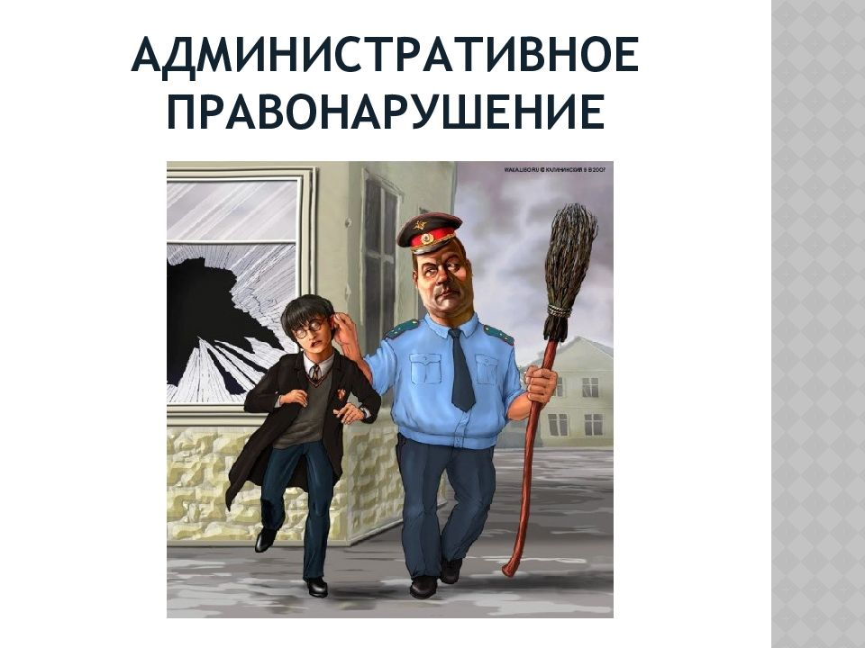

Slide 2

с сфере нарушения
общественного порядка и
общественной безопасности

Slide 3
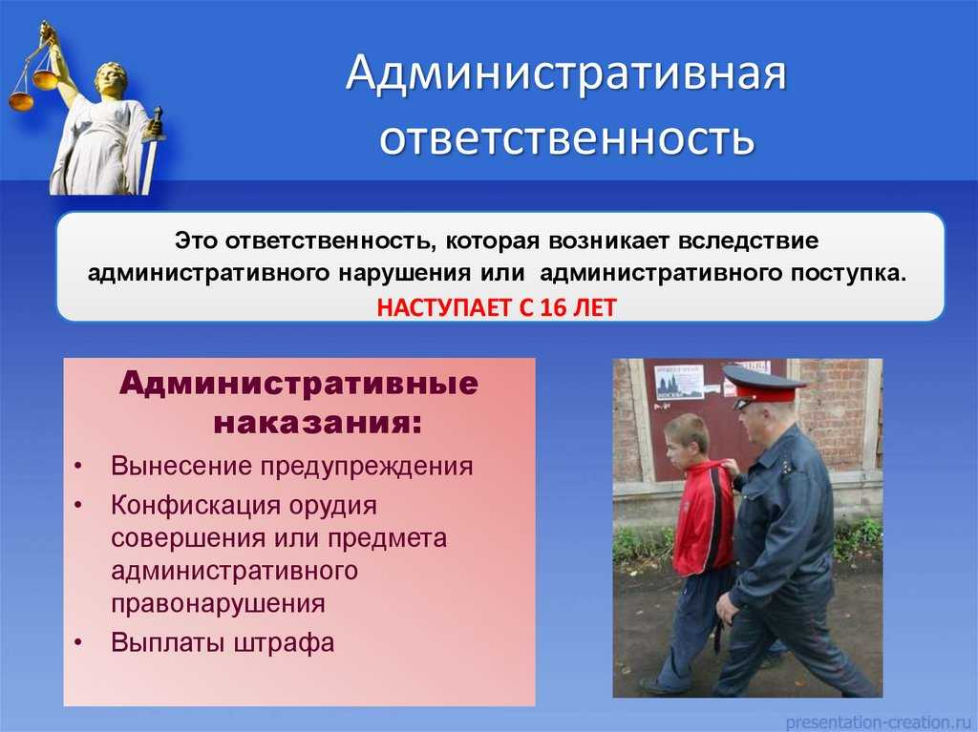

Slide 4
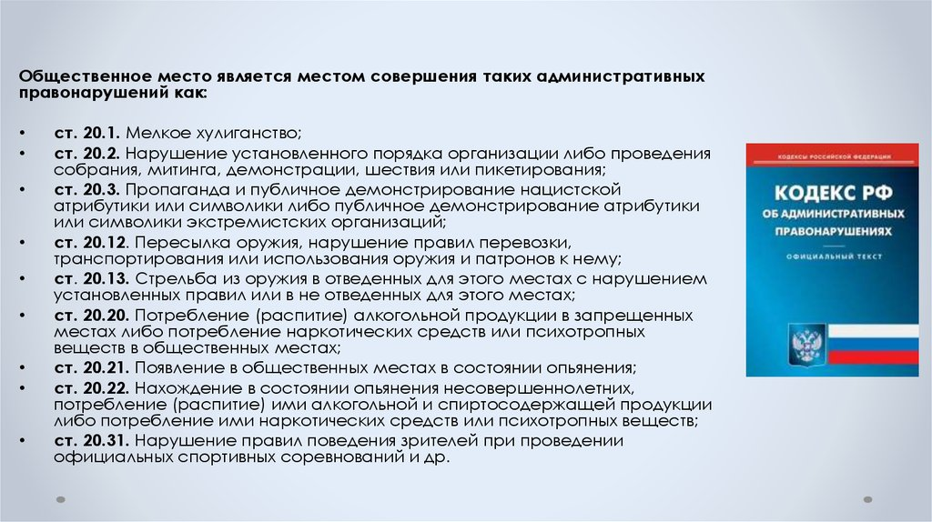

Slide 5
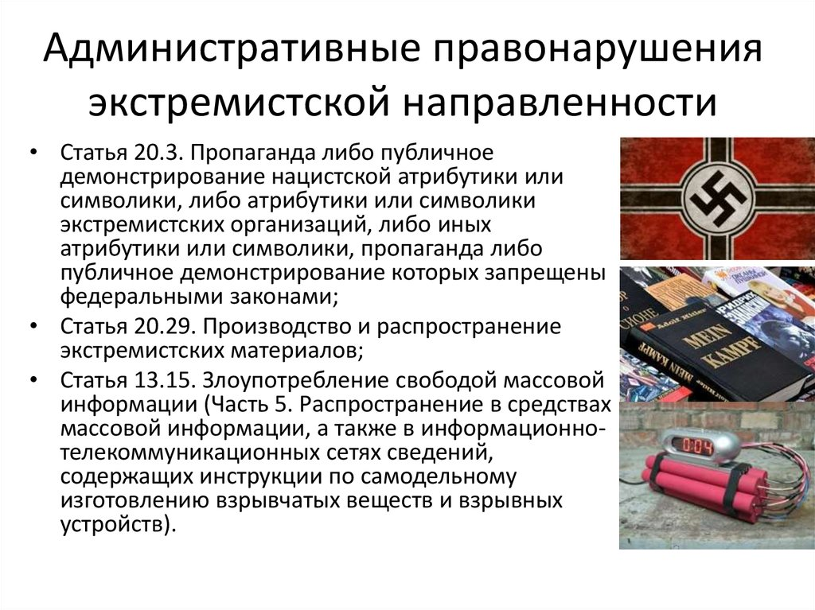

Slide 6
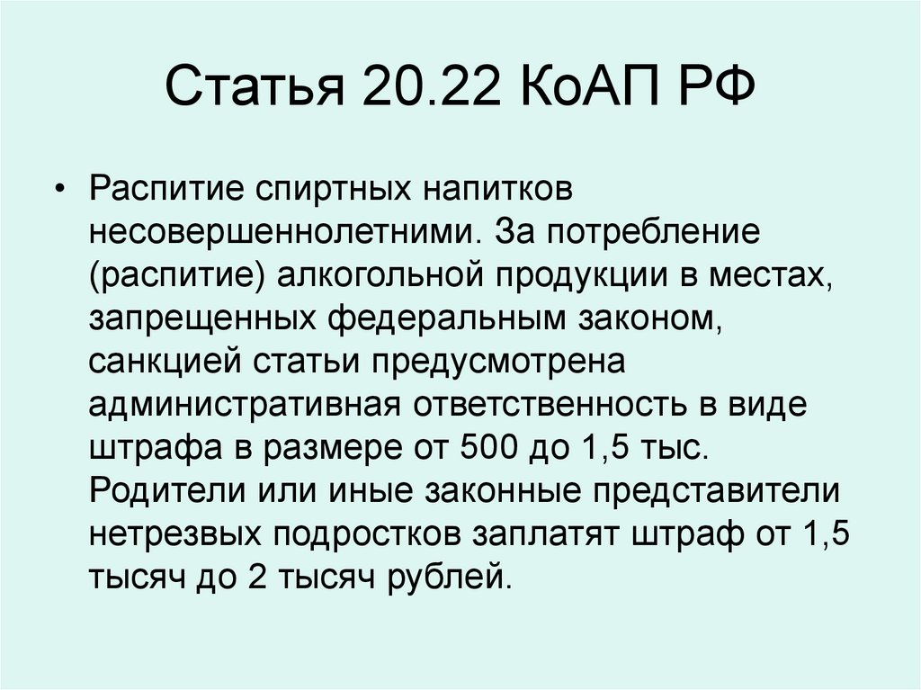

Slide 7
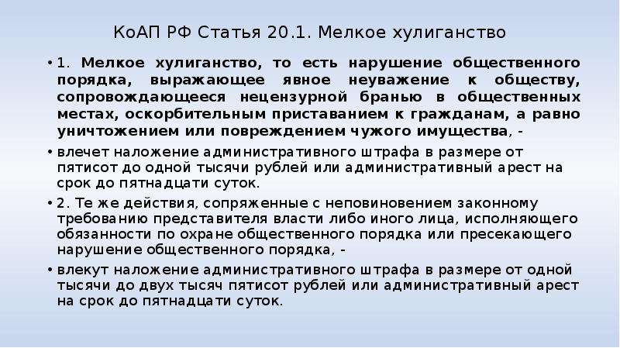

Slide 8
Ответственность за фейки об армии
Можно получить миллионный штраф и реальный срок. Теперь публикации в соцсетях о количестве жертв, пленных, обстрелах без официального подтверждения со стороны Минобороны или официальных СМИ могут расцениваться как заведомо ложная информация. При условии, что они были опубликованы без оценки и сомнений, а под видом достоверных сведений
Административная ответственность за фейки об армии наступает за публичные действия, направленные на дискредитацию военных и публичные призывы к воспрепятствованию использования армии. То есть плакат «Нет войне» вполне может попасть под такую формулировку.

Slide 9
КоАП РФ Статья 20.3.3. Публичные действия, направленные на дискредитацию использования Вооруженных Сил Российской Федерации в целях защиты интересов Российской Федерации и ее граждан, поддержания международного мира и безопасности или исполнения государственными органами Российской Федерации своих полномочий в указанных целях, оказания добровольческими формированиями, организациями или лицами содействия в выполнении задач, возложенных на Вооруженные Силы Российской Федерации
1. Публичные действия, направленные на дискредитацию использования Вооруженных Сил Российской Федерации в целях защиты интересов Российской Федерации и ее граждан, поддержания международного мира и безопасности, в том числе публичные призывы к воспрепятствованию использования Вооруженных Сил Российской Федерации в указанных целях, либо на дискредитацию исполнения государственными органами Российской Федерации своих полномочий за пределами территории Российской Федерации в указанных целях, а равно на дискредитацию оказания добровольческими формированиями, организациями или лицами содействия в выполнении задач, возложенных на Вооруженные Силы Российской Федерации, если эти действия не содержат признаков уголовно наказуемого деяния, - влекут наложение административного штрафа на граждан в размере от тридцати тысяч до пятидесяти тысяч рублей; на должностных лиц - от ста тысяч до двухсот тысяч рублей; на юридических лиц - от трехсот тысяч до пятисот тысяч рублей.
2. Те же действия, сопровождающиеся призывами к проведению несанкционированных публичных мероприятий, а равно создающие угрозу причинения вреда жизни и (или) здоровью граждан, имуществу, угрозу массового нарушения общественного порядка и (или) общественной безопасности либо угрозу создания помех функционированию или прекращения функционирования объектов жизнеобеспечения, транспортной или социальной инфраструктуры, кредитных организаций, объектов энергетики, промышленности или связи, если эти действия не содержат признаков уголовно наказуемого деяния, - влекут наложение административного штрафа на граждан в размере от пятидесяти тысяч до ста тысяч рублей; на должностных лиц - от двухсот тысяч до трехсот тысяч рублей; на юридических лиц - от пятисот тысяч до одного миллиона рублей.

Slide 10
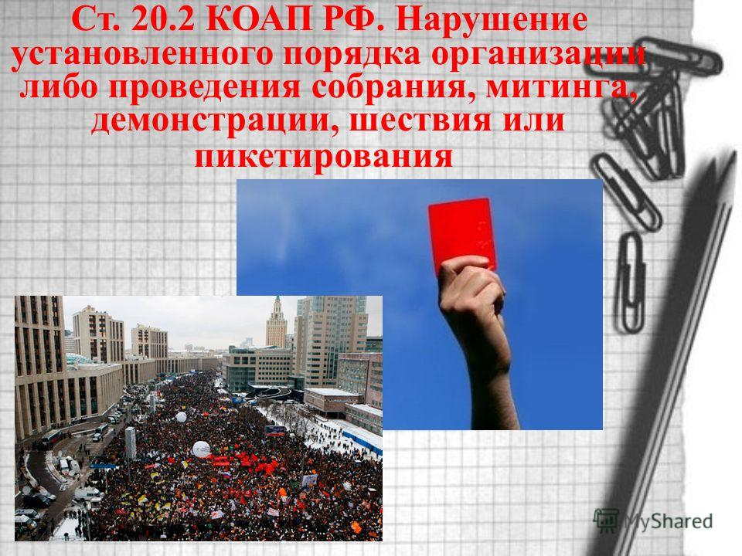

Slide 11
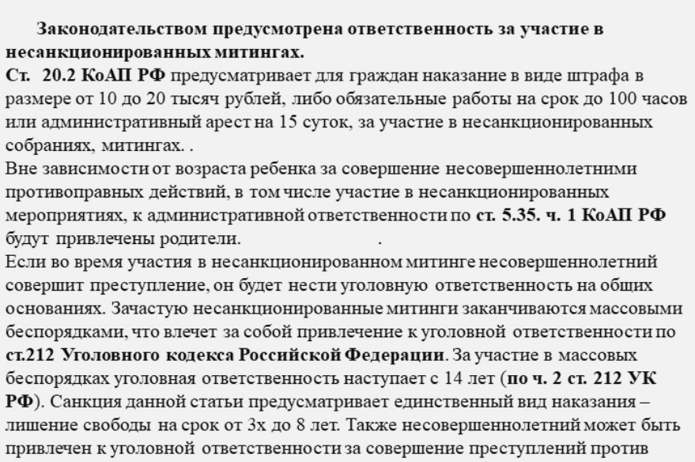

Slide 12
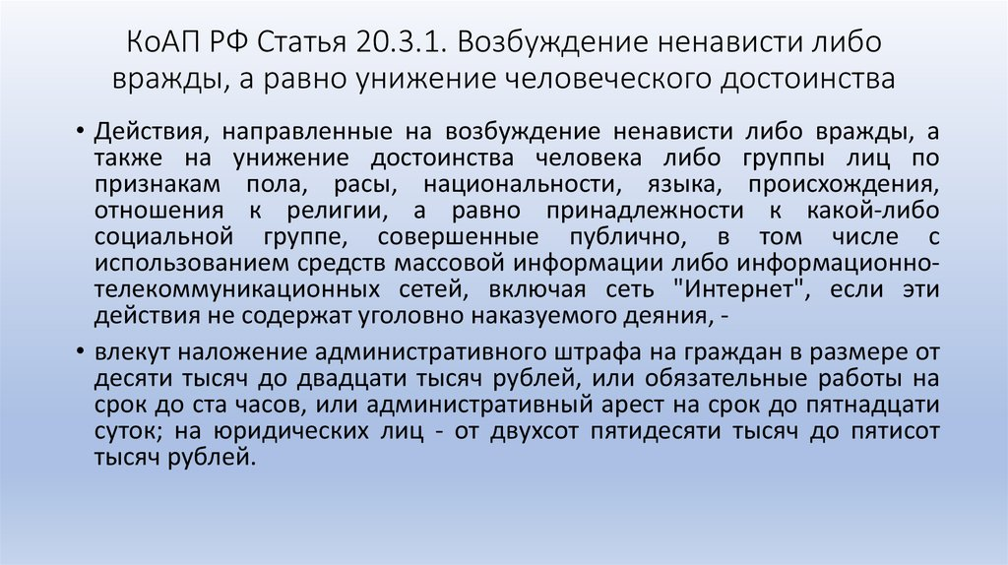

Slide 13
КоАП РФ Статья 20.3.2. Публичные призывы к осуществлению действий, направленных на нарушение территориальной целостности Российской Федерации
(введена Федеральным законом от 08.12.2020 N 420-ФЗ)
1. Публичные призывы к осуществлению действий, направленных на нарушение территориальной целостности Российской Федерации, если эти действия не содержат признаков уголовно наказуемого деяния, -
влекут наложение административного штрафа на граждан в размере от тридцати тысяч до шестидесяти тысяч рублей; на должностных лиц - от шестидесяти тысяч до ста тысяч рублей; на юридических лиц - от двухсот тысяч до трехсот тысяч рублей.
2. Те же действия, совершенные с использованием средств массовой информации либо электронных или информационно-телекоммуникационных сетей (включая сеть "Интернет"), -
влекут наложение административного штрафа на граждан в размере от семидесяти тысяч до ста тысяч рублей; на должностных лиц - от ста тысяч до двухсот тысяч рублей; на юридических лиц - от трехсот тысяч до пятисот тысяч рублей.

Slide 14
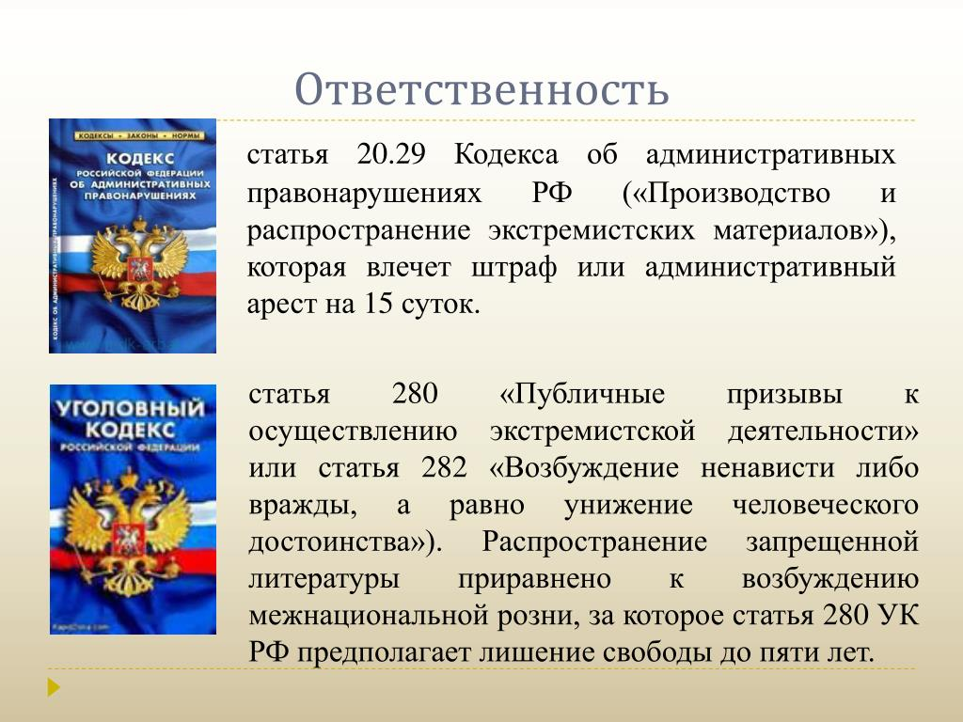

Slide 15
КоАП РФ Статья 20.29. Производство и распространение экстремистских материалов
Массовое распространение экстремистских материалов, включенных в опубликованный федеральный список экстремистских материалов, а равно их производство либо хранение в целях массового распространения, за исключением случаев, предусмотренных статьей 20.3.2 настоящего Кодекса, влечет наложение административного штрафа на граждан в размере от одной тысячи до трех тысяч рублей либо административный арест на срок до пятнадцати суток с конфискацией указанных материалов и оборудования, использованного для их производства; на должностных лиц - от двух тысяч до пяти тысяч рублей с конфискацией указанных материалов и оборудования, использованного для их производства; на юридических лиц - от ста тысяч до одного миллиона рублей или административное приостановление деятельности на срок до девяноста суток с конфискацией указанных материалов и оборудования, использованного для их производства.

Slide 16
Статья 20.33 КОАП. Участие в деятельности иностранной или международной неправительственной организации, в отношении которой принято решение о признании нежелательной на территории Российской Федерации ее деятельности.
Участие в деятельности иностранной или международной неправительственной организации, в отношении которой принято решение о признании нежелательной на территории Российской Федерации ее деятельности в соответствии с законодательством Российской Федерации, либо нарушение запретов, установленных Федеральным законом от 28 декабря 2012 года N 272-ФЗ "О мерах воздействия на лиц, причастных к нарушениям основополагающих прав и свобод человека, прав и свобод граждан Российской Федерации", если эти действия не содержат признаков уголовно наказуемого деяния, - влечет наложение административного штрафа на граждан в размере от пяти тысяч до пятнадцати тысяч рублей; на должностных лиц - от двадцати тысяч до пятидесяти тысяч рублей; на должностных лиц - работников аппаратов избирательных комиссий - дисквалификацию сроком на один год; на юридических лиц - от пятидесяти тысяч до ста тысяч рублей.

Slide 17
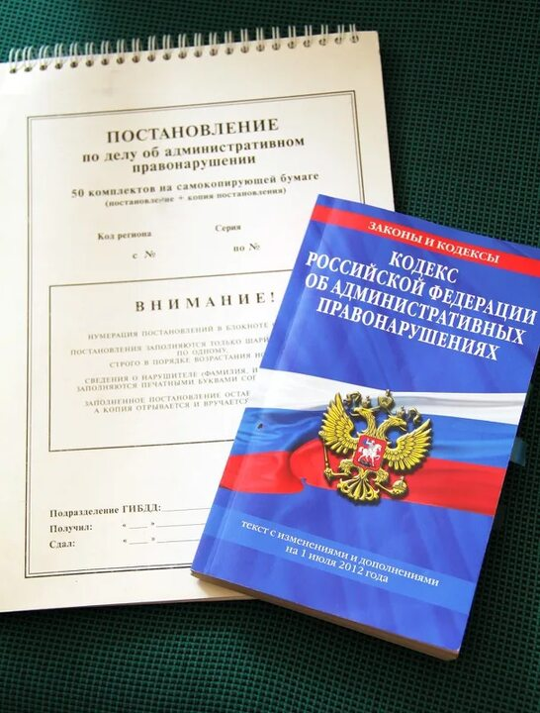

ПОМНИ:
ЧЕМ БОЛЬШЕ ТЫ ЗНАЕШЬ О СВОИХ ПРАВАХ И ОБЯЗАННОСТЯХ, ТЕМ МЕНЬШЕ БУДЕТ ВЕРОЯТНОСТЬ НАРУШЕНИЯ ЗАКОНА И ТВОЕГО ПОПАДАНИЯ В СЛОЖНУЮ ЖИЗНЕННУЮ СИТУАЦИЮ

